Slide 1








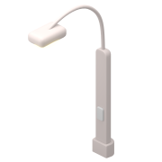
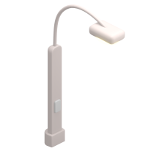




# COVID-19 시기
서울시 음식점 상권변화 시각화
Team. 조화소영

Slide 2






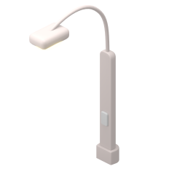



# 팀원소개
조:현민
화:정
Actor
PM
데이터 전처리·시각화
galaxyeunha0530@gmail.com
데이터 전처리·모델링
jhwa00787@gmail.com
소:윤
영:재
Actor
Actor
기획·모델링
passsion000000@gmail.com
데이터 전처리·시각화
00.derella@gmail.com
2

Slide 3
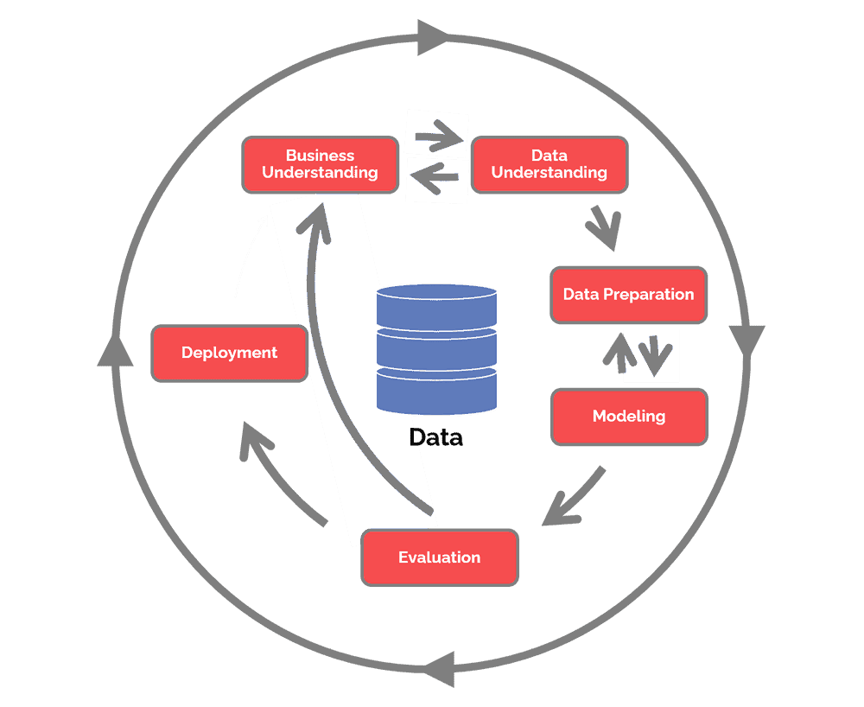
# 프로젝트 프로세스
○ 비즈니스 이해(프로젝트 계획 수립)
○ 데이터 이해
○ 데이터 준비
○ 모델링
○ 평가
Cross-Industry Standard Process for Data Mining (CRISP-DM) Method.
○ 전개
3

Slide 4





# 목차
01. 프로젝트 개요
02. EDA
03. 모델링
04. 평가 및 결론
#1. 주제 선정 배경
#1. 연도별 점포 수
및 매출금액 변화
#1. 군집화 적정 k수 결정
#1. 한계점
#2. 목표 및 범위
#2. 군집화 결과 시각화
#2. 향후 발전방향
#3. Data 항목
#2. 상권규모 변화
#3. 점포 수·매출건수 상위
및 하위 Top10 행정동
#4. 산점도

Slide 5




#프로젝트 개요

Slide 6

01. 프로젝트 개요
# 주제 선정 배경
단위: 원
단위: 개
서울시 소매업, 서비스업, 외식업을 음식점 외 총 10개의 카테고리로 세분화했을 때,
음식점은 매출 및 점포 수 비중이 가장 높은 업종
6
자료: 서울시 열린데이터광장

Slide 7
01. 프로젝트 개요
단위: 천(개)
단위: %
물가 상승의 영향을 고려하여 연도별 매출건수만을 봤을 때도, 음식점이 2020년을 기점으로 하여 변화가 크게 발생
했으며, 한국은행에 따르면 코로나19 이후로 숙박 및 음식점 부채비율이
역대 최고치를 기록하는 등 대면 수요 타격의 영향을 가장 크게 받음
7
자료: 서울시 열린데이터광장

Slide 8
01. 프로젝트 개요
# 목표 및 범위
목 표
범 위
○ 코로나19 이전(2019), 코로나 대유행시기(2020-2021), 회복기(2022)로 나누어 각 연도별 음식점 상권규모 변화 시각화
○ 코로나19로 인한 상권 타격을 입은 행정동 비교 분석
○ 상권규모 변화에 따른 행정동 기준으로 군집화 시행을 통한
팬데믹이 음식점 상권에 미친 영향 파악
○ 상권 및 업종 범위
→ 서울시에서 정의한 4가지 상권(골목상권,
관광특구, 발달상권, 전통시장)에 속하는
‘음식점’ 상권
○ 데이터 범위
→ 2019YQ1~2022YQ3 4개년(15분기)
데이터 수집
8

Slide 9
01. 프로젝트 개요
# Data 항목
Data Source : 서울시 우리마을가게 상권분석서비스
특성 | 구분 | 설명 | 데이터
시공간 특성 | 기준 연도 코드 | 2019년부터 2022년까지 | 상권-추정매출.csv(19년~22년)
 | 기준 분기 코드 | 2019년 1분기부터 2022년 3분기까지
 | 행정동 코드 | 서울시 전체 행정동 | 상권영역.csv
 | 상권 코드 | 서울시 전체 상권
상권 규모 특성 | 점포수 | 개별 행정동 내 전체 점포 수 | 상권-추정매출.csv(19년~22년)
수요특성 | 매출 | 분기당 매출
 | 매출 건수 | 분기당 매출건수
수요 특성 | 총 가구 수 | 개별 행정동 내 가구 수 | 상권-추정매출.csv(19년~22년)
 | 총 상주인구 수 | 개별 행정동 내 상주인구 수
 | 2030대 상주인구 비율 | 전체 상주인구 중 20-30대 상주인구 비율
 | 총 생활인구 | 개별 행정동 내 생활인구 수 | 상권-생활인구.csv
 | 2030대 생활인구 비율 | 전체 생활인구 중 20-30대 생활인구 비율
 | 주말 대비 주중 생활인구 수 | 주중 생활인구 / 주말 생활인구
 | 아파트 평균 가격 | 개별 행정동 내 아파트 평균 가격 | 상권-아파트.csv
 | 총 직장인구 수 | 개별 행정동 내 직장인구 수 | 상권-직장인구.csv
9

Slide 10



#EDA

Slide 11
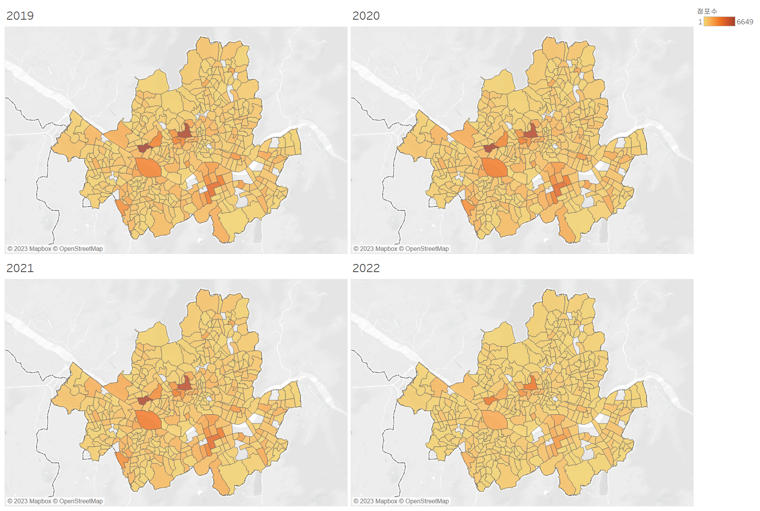
02. EDA
# 연도별 점포 수 변화
2019Y
2020Y
○ ~21Y: 비슷하게 유지
○ 22Y: 전체적으로 색이 연해짐
2021Y
2022Y
11

Slide 12
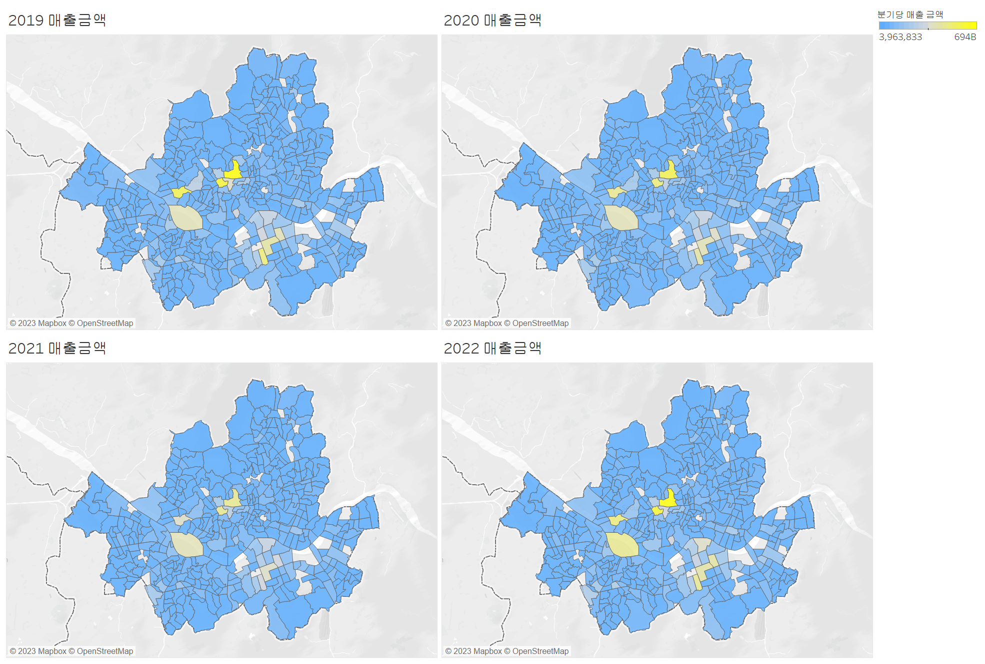
02. EDA
# 연도별 매출금액 변화
2019Y
2020Y
○ 매출금액의 경우 점포수에 반해
22년까지 변화없이 유지
2021Y
2022Y
12

Slide 13
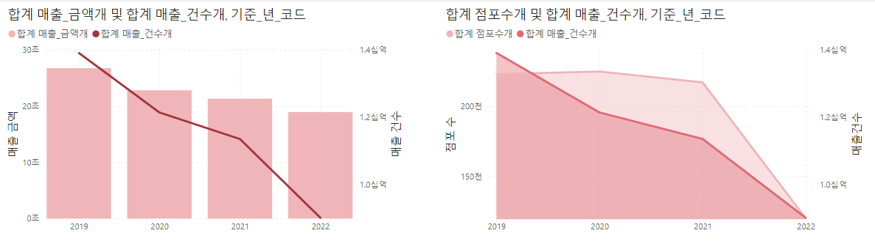
02. EDA
# 음식점 상권규모 변화
음식점 매출금액은 크게 감소하지 않지만, 점포수는 코로나19 이후 점차 감소하다 2022년도에 급감하였으며
매출건수는 2021년까지 비슷하게 유지가 되다 2022년도에 점포수와 마찬가지로 급감
따라서 코로나19 전후로 상권규모 타격을 살펴보기 위해 해당 변수들을 주로 살펴보기로 함
13

Slide 14
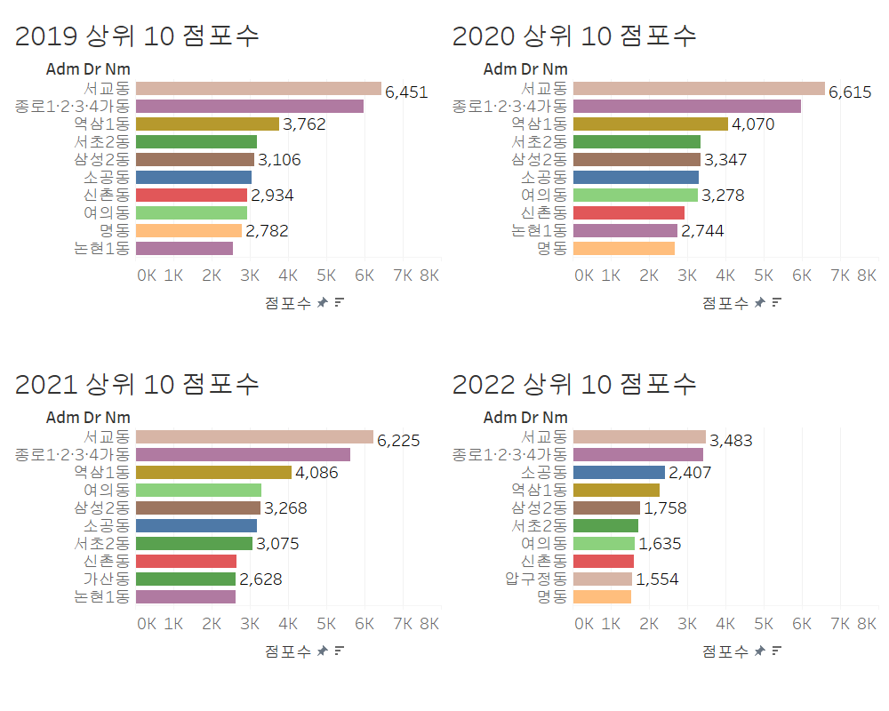
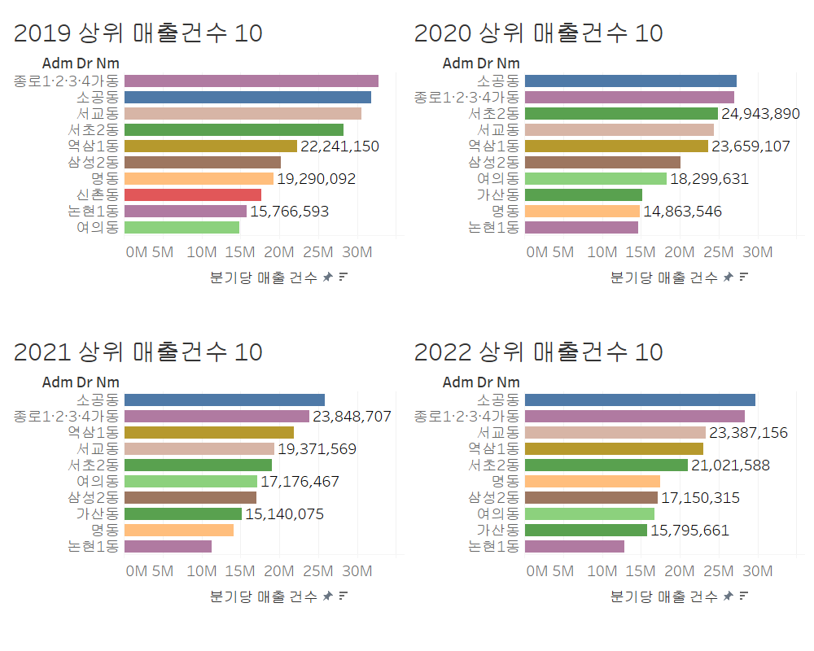
02. EDA
# 점포 수·매출건수 상위 Top10 행정동
2019Y
2020Y
2021Y
2022Y
14

Slide 15
02. EDA
# 점포 수·매출건수 상위 Top10 행정동
상위 행정동의 경우 전체적으로 각 행정동 별로 연도 변화에 따른 점포 수 및 매출건수 변화가 상대적으로 크게 나타남
15

Slide 16
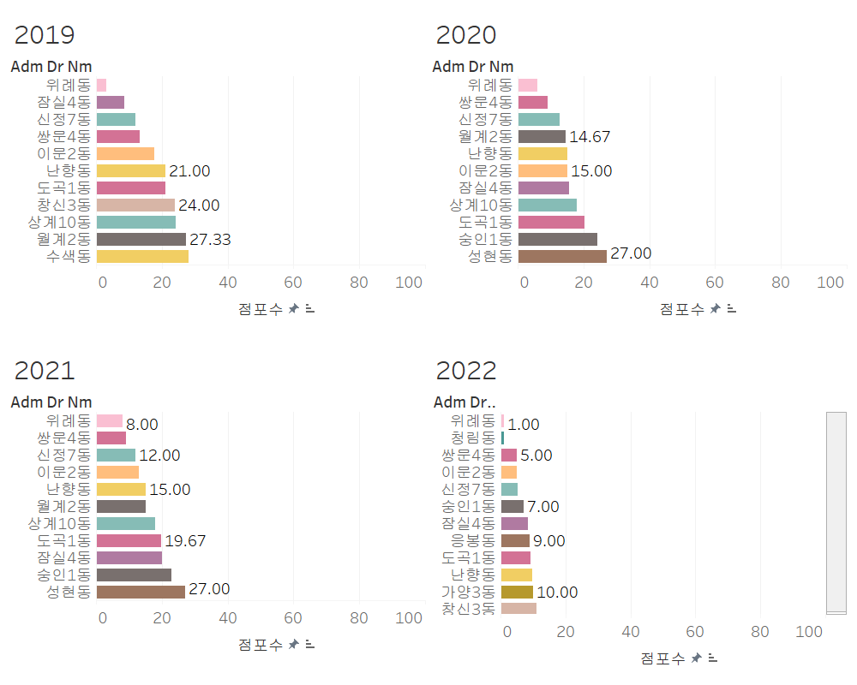
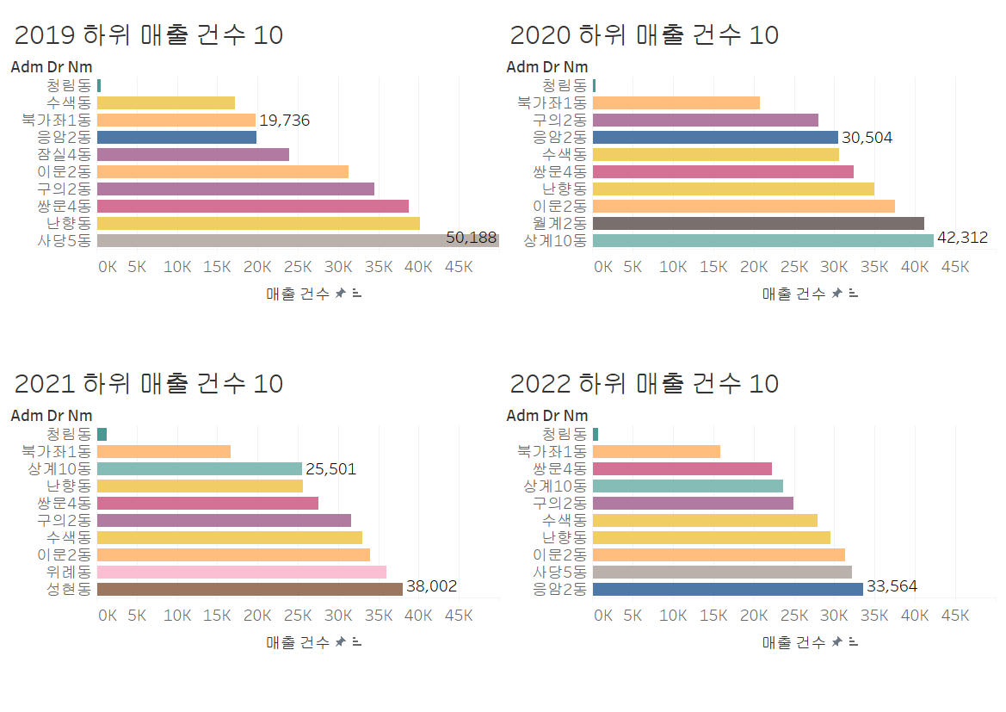
02. EDA
# 점포 수·매출건수 하위 Top10 행정동
2019Y
2020Y
2021Y
2022Y
16

Slide 17
02. EDA
# 점포 수·매출건수 하위 Top10 행정동
하위 행정동의 경우 전체적으로 각 행정동 별로 연도 변화에 따른 점포 수 및 매출건수 변화가 상대적으로 작게 나타남
17

Slide 18
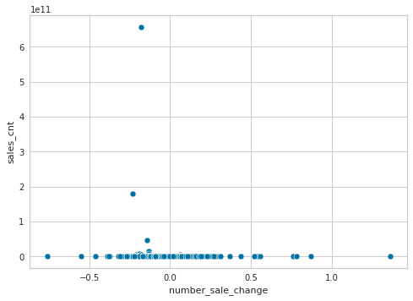
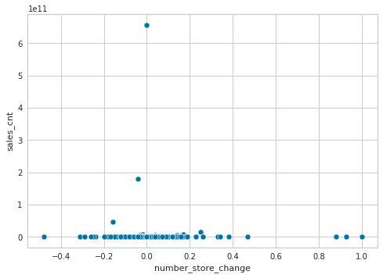
02. EDA
# 산점도
○ x축: 19년 대비 20년 매출건수 변화율
○ y축: 20년 매출건수
○ x축: 19년 대비 20년 점포수 변화율
○ y축: 20년 매출건수
행정동별 매출 건수 단위의 차이가 크고 그 수가 다양해서 y축 눈금 값을 조절해도 표현하기 어려움
또한, 이 상태에서 군집화가 들어가면 매출건수가 무시 된 형태로 군집화 된다는 문제 발생
18

Slide 19
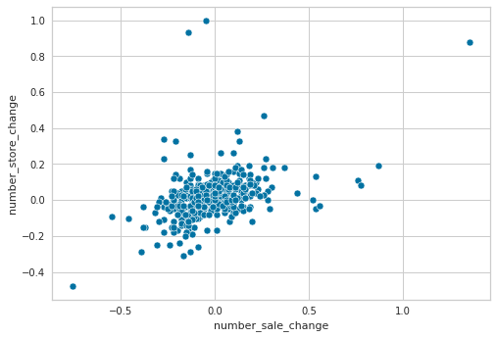
02. EDA
# 산점도
○ x축: 19년 대비 20년 매출건수 변화율
○ y축: 19년 대비 20년 점포 수 변화율
(0,0) 지점에서 조밀하게 모여져 있어서 하나의 큰 군집과 미세한 군집들이 많이 나타나 미세한 군집들을 해석하기
어렵고 대표성을 띄기 어려움
19

Slide 20
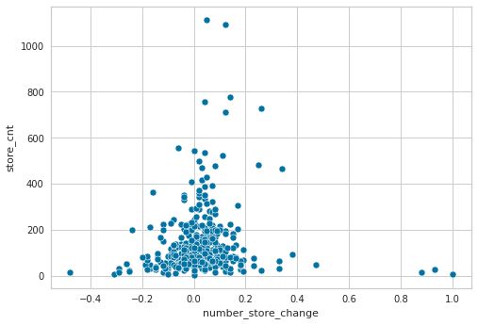
02. EDA
# 산점도
○ x축: 19년 대비 20년 점포 수 변화율
○ y축: 20년 점포 수
대체적으로 점포 수 및 전년 대비 점포수 변화율이 평균 값에
모여 있긴 하지만, 앞서 살펴본 변수 간의 산점도
그래프와 비교했을 때
점포수가 많으면서 전년 대비 점포 수 변화율이 높은
행정동부터 점포수가 적으면서 점포 수 변화율이 적은
행정동까지 고루 분포되어 있음
20

Slide 21
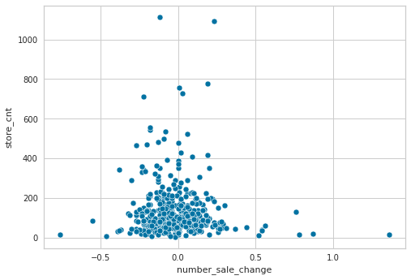
02. EDA
# 산점도
○ x축: 19년 대비 20년 매출건수 변화율
○ y축: 20년 점포 수
x축이 19년 대비 20년 점포 수 변화율일 때와 비슷하게
산점도 그려짐
따라서 점포수, 점포수 변화율, 매출건수 변화율 변수를 가지고
군집화 진행
(but 1. (x,y) = (점포 수 변화율, 점포 수)
2. (x,y) = (매출건수 변화율, 점포 수)
3. (x,y,z) = (매출건수 변화율, 점포 수, 점포 수 변화율)
1~3까지 군집화를 진행 후 비교하려 했으나, 시간 관계 상
1번까지만 진행 후 평가
21

Slide 22




#모델링(군집화)
17

Slide 23
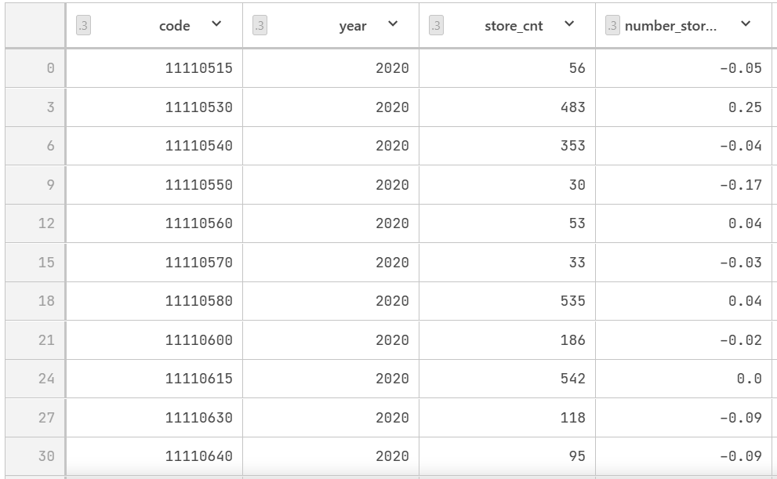
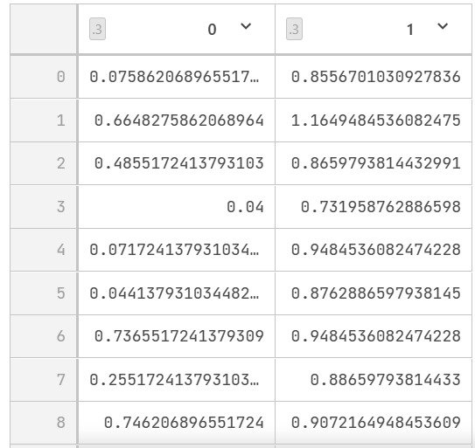
03. 모델링
# 군집화 Data
○ 연도별 행정동 별 점포 수 및 전년 대비 점포 수 변화율
○ Min-Max scaling
23

Slide 24
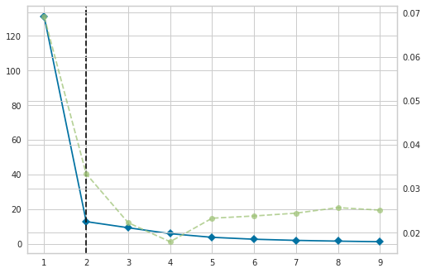
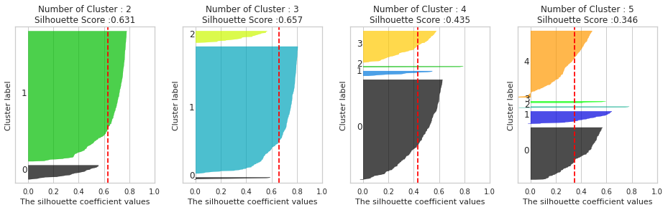
03. 모델링
# 군집화
- 2020Y 적정 군집 수(k) 선정
1. The Elbow method
2. The Silhouette method
1. The Elbow method: 클러스터 내 오차제곱합(SSE)의 값이 최소가 되도록 하는 클러스터 개수를 찾아 나가는 방법
2. The Silhouette method: 클러스터 내 데이터들 간의 평균 거리(응집도)와 가장 가까운 클러스터 내 데이터들과의 평균거리(분리도)를 구하여
응집도가 작으면서 밀집도가 큰 클러스터 개수를 찾아 나가는 방법
24

Slide 25
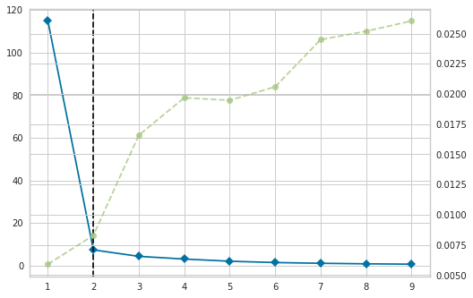
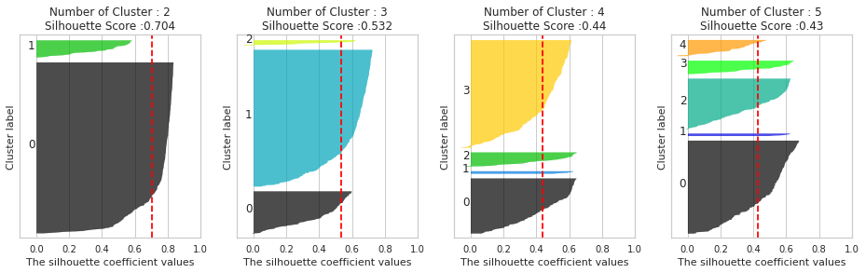
03. 모델링
# 군집화
- 2021Y 적정 군집 수(k) 선정
1. The Elbow method
2. The Silhouette method
K=2일 때, 실루엣 계수가 더 높게 나오지만 군집 별 데이터 size를 조금이나마 맞춰주고자 K=3으로 결정
25

Slide 26
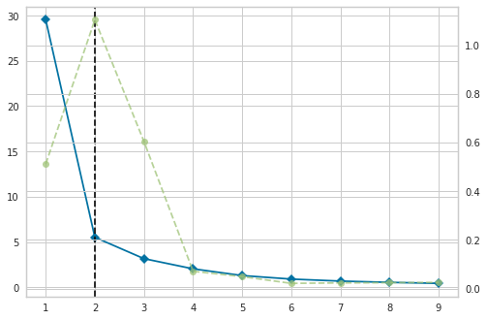
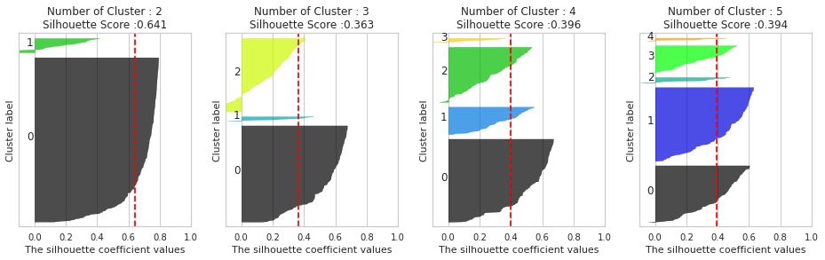
03. 모델링
# 군집화
- 2022Y 적정 군집 수(k) 선정
1. The Elbow method
2. The Silhouette method
26

Slide 27
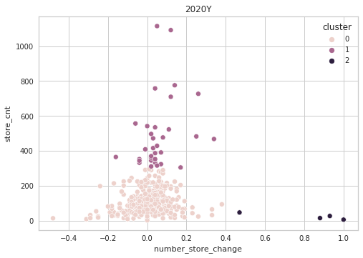
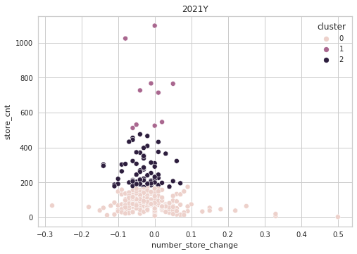
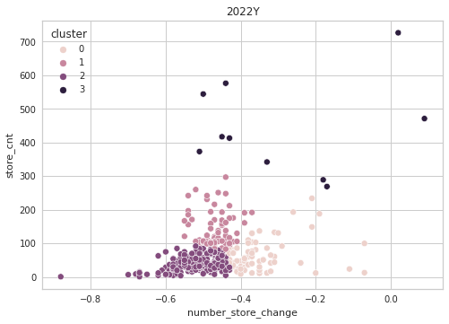
03. 모델링
# 군집화
- 군집 별 산점도
2020Y
2021Y
2022Y
22년에는 점포 수가 전체적으로 급감했으며, 21년 대비 점포 수 변화율이 음의 방향(-)으로 커짐을 알 수 있음
또한, 21년에 2번 군집(점포 수 및 변화율이 평균인 군집)이 점포 수 감소가 크게 일어나며 기존에 0번 이었던 군집으로 많이 편입된 것을 파악 가능
27

Slide 28
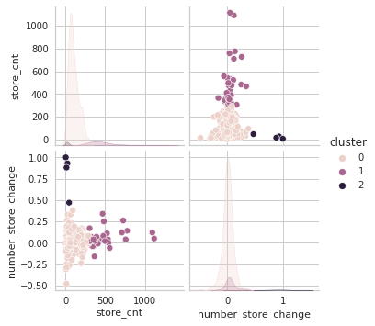
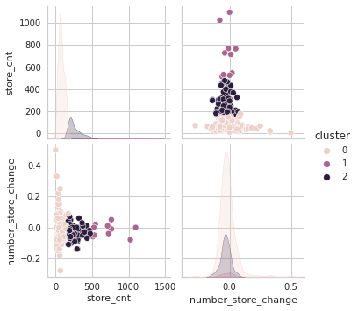
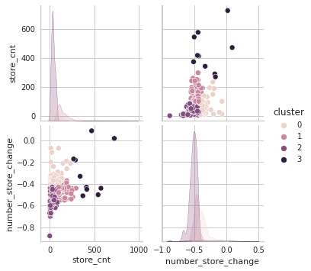
03. 모델링
# 군집화
- 군집 별 산점도
2020Y
2021Y
2022Y
28

Slide 29






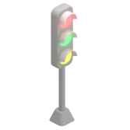







# 평가 및 결론

Slide 30

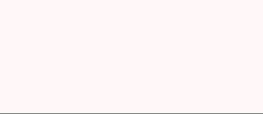
04. 평가 및 결론
# 한계점
상권규모 외 분석 부족
모델 설명력 부족
변수 간 관계 파악의 한계
군집 결과의 한계
행정동 별 생활인구, 연령대 등 수요특성 분석 부족
군집 간 거리가 가까워 실루엣 계수가 낮게 나온 점
점포 수 및 매출건수 변화에 영향을 미친 변수를 찾지 못함
군집 별 속하는 행정동 및 변화와 특성까진 도출하지 못함
30

Slide 31


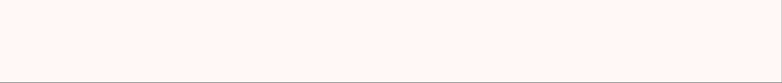




04. 평가 및 결론
# 향후 발전방향
회귀분석을 통해 20년을 전 후로 점포수가 급격하게 낮아진 요인에 대해서 식별 가능
코로나19로 타격을 입은 행정동의 수요 특성 파악을 통해 어떤 수요 특성을 가진
행정동이 코로나19와 같은 팬데믹을 겪었을 때 충격을 크게 받는 지 파악 가능
음식점 외 기타 업종에서 연도별 어떤 변화가 일어났는 지 시각화를 통해
카테고리 별 비교 가능
점포 수 및 매출건수의 변화가 실질적으로 해당 상권의 개, 폐업률과 공실률 등
다른 변수에 미치는 영향까지도 분석 가능
31

Slide 32



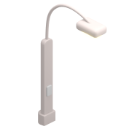





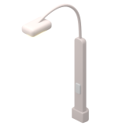




감사합니다
- 글로벌 소프트웨어 캠퍼스 BiBibig -

